Slide 1
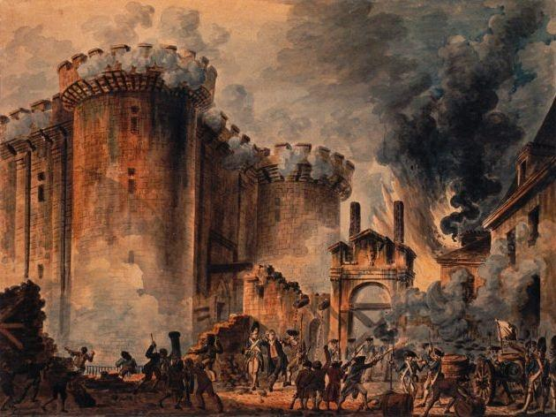
La Revolución Francesa

Slide 2
¿QUÉ ES UNA REVOLUCIÓN?
Una revolución es un cambio profundo en periodo de tiempo de la historia.
A veces se trata de cambios producidos en periodos largos de tiempo y otras veces se trata de periodos cortos.
Los cambios se dan en varios ámbitos, como lo económico, lo social, o político (estructura de gobierno), lo espiritual .
En la historia del hombre hay grandes revoluciones como la neolítica, la revolución industrial y la Revolución Rusa.

Slide 3
¿QUÉ ES EL ANTIGUO RÉGIMEN?
El ANTIGUO RÉGIMEN es la MONARQUÍA ABSOLUTA.
Fue el término que los revolucionarios franceses utilizaban para designar peyorativamente (negativamente) al sistema de gobierno anterior a la Revolución francesa de 1789 (la MONARQUÍA ABSOLUTA de Luis XVI), y que se aplicó también al resto de las monarquías europeas similares. El término opuesto a este fue el de Nuevo Régimen (antónimo de Antiguo Régimen).
LAS CARACTERÍSTICAS son:
1º SISTEMA ECONÓMICO: en transición del feudalismo al capitalismo;
2º RELACIONES SOCIALES: determinadas por la oposición entre la sociedad estamental y una burguesía que no tiene los mismos derechos que tienen los estamentos privilegiados: Los nobles y el rey.
3º SISTEMA POLÍTICO: monarquía absoluta. Rey gobierna sin contrapeso.

Slide 4
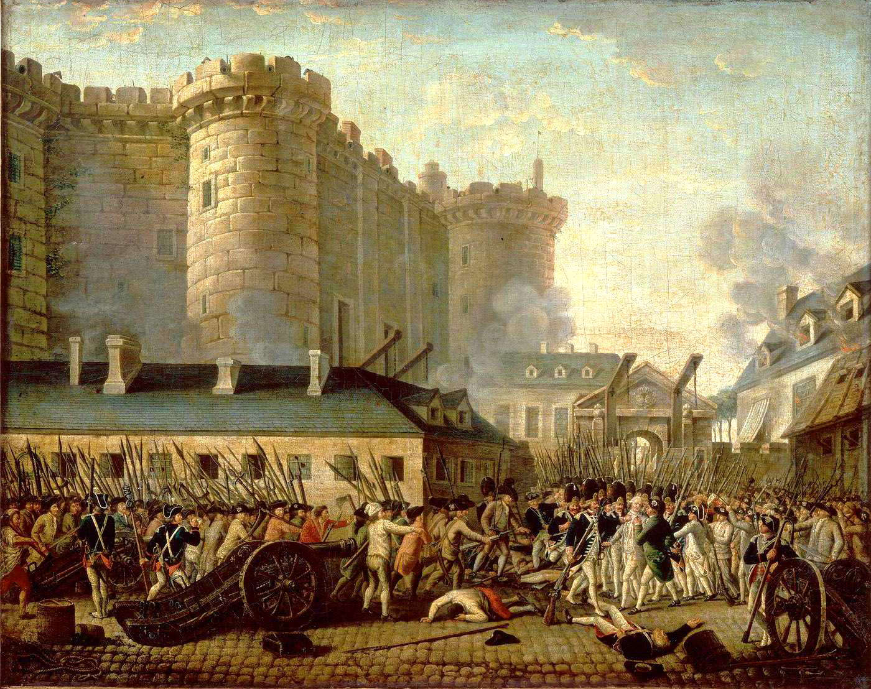
TOMA
DE LA BASTILLA.
MARCA EL INICIO DE LA REVOLUCIÓN

Slide 5
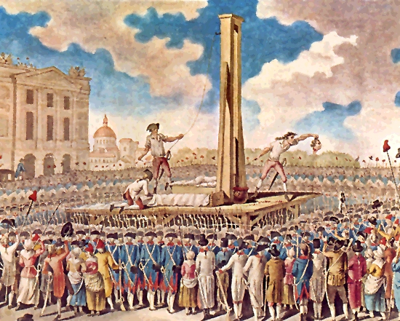
IMÁGENES DE LA ÉPOCA
EJECUCIONES
CON GUILLOTINA
Se mata al rey Luis XVI.

Slide 6
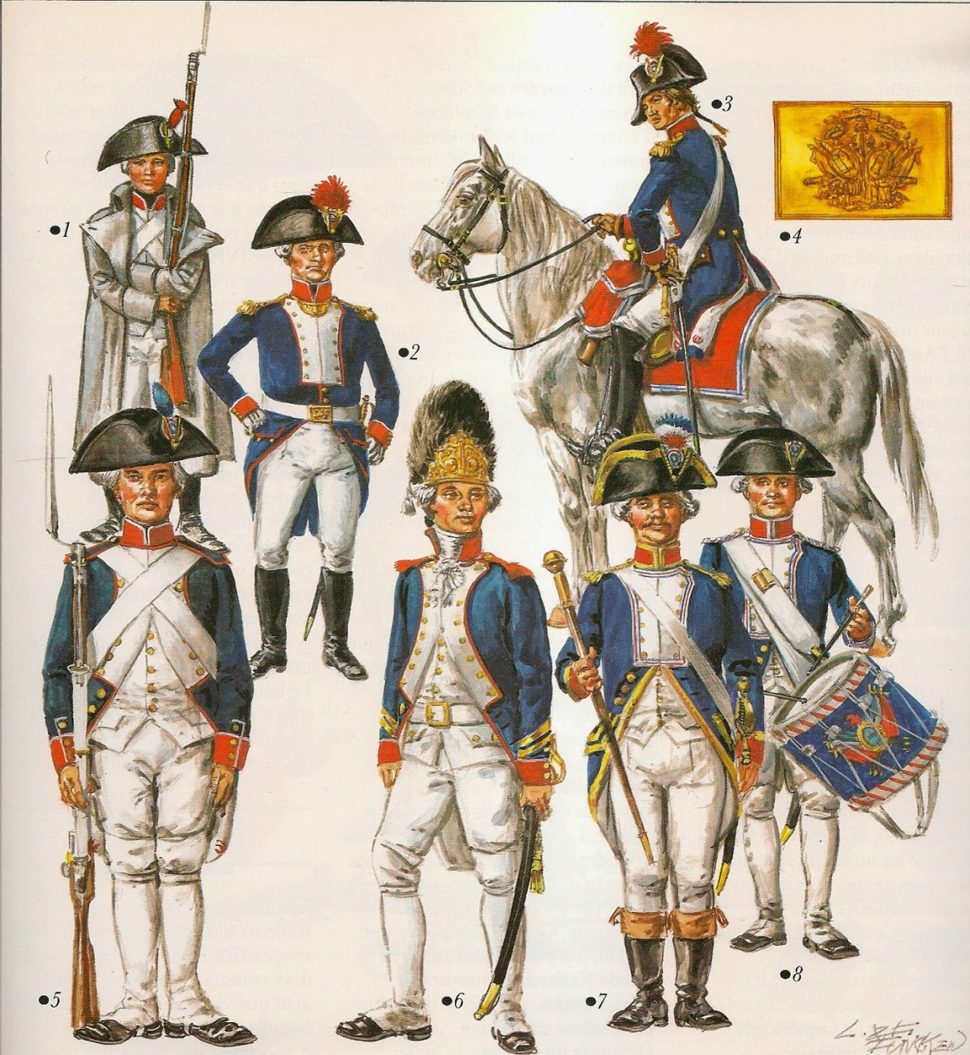
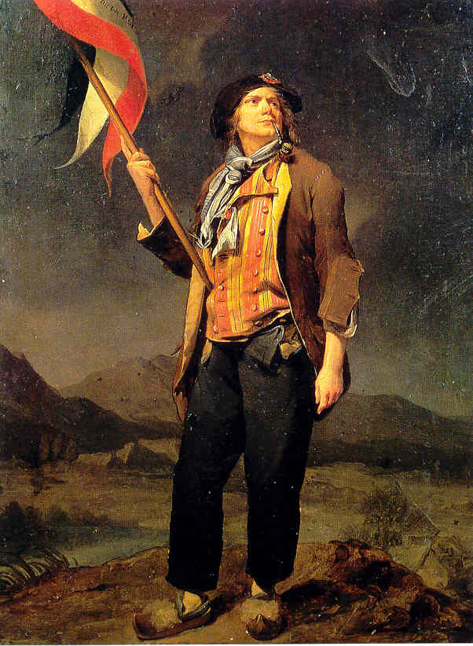
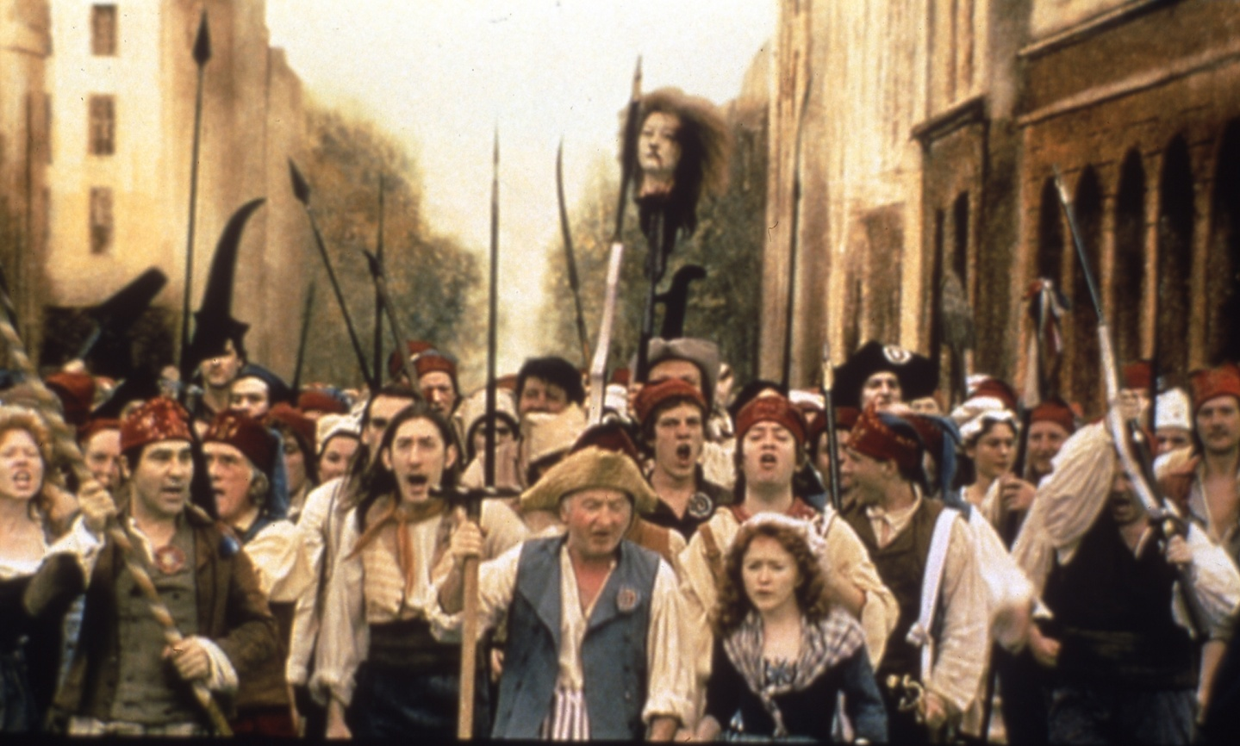
IMÁGENES DE LA ÉPOCA
LOS SIN CALZONES
EJERCITO FRANCES

Slide 7

IMÁGENES DE LA ÉPOCA
UNIDAD
INDIVISIBILIDAD
DE LA
REUPÚBLICA
LIBERTAD
IGUALDAD
FRATERNIDAD
O LA
MUERTE
PRINCIPIOS DE LA REVOLUCIÓN

Slide 8
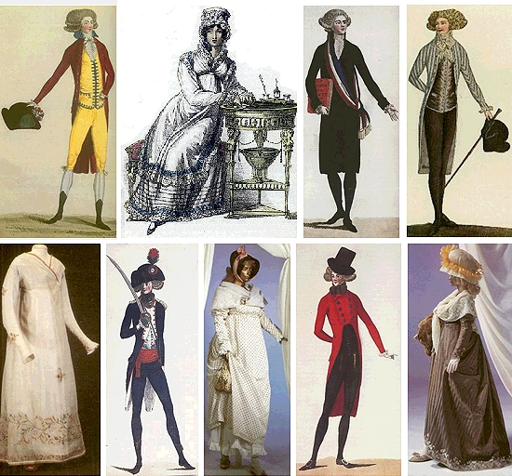
VESTUARIO de la NOBLEZA Y BURGUESÍA de la ÉPOCA

Slide 9
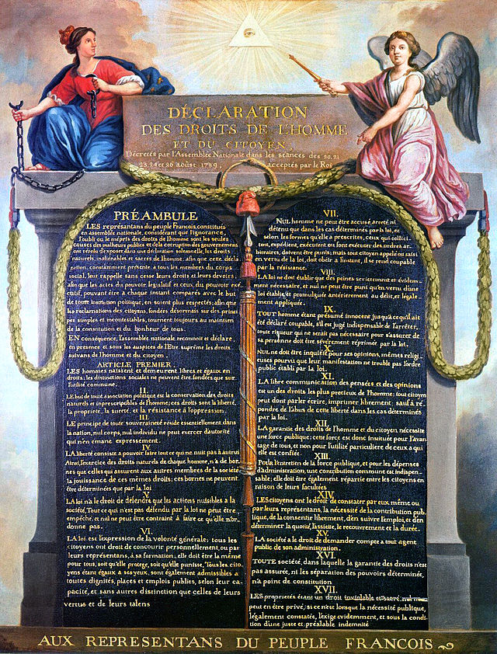
Acta de Constitución de Los Derechos del Hombre y del Ciudadano
Todos tenemos los mismos derechos…
Somos un país independiente…
Todos tenemos derecho a votar…
Los jueces deben estar separados de los gobernantes…

Slide 10
Acta de Constitución de Los Derechos del Hombre y del Ciudadano
ALGUNAS IDEAS QUE ESTÁN EN ESTA
DECLARACIÓN. VIGENTES AÚN HOY.
Todos tenemos los mismos derechos…
Todos nacemos libres e iguales…
Todos tenemos derecho a la propiedad…
Somos un país independiente…
Todos tenemos derecho a votar…
O el asilo contra la opresión…
Tenemos libertad para pensar y opinar…
Tenemos libertad de prensa…
Tenemos libertad de conciencia…
Todos somos inocentes hasta que se demuestre lo contrario…
Los jueces deben estar separados de los gobernantes…

Slide 11
CAUSAS DE LA REVOLUCIÓN FRANCESA
IDEOLÓGICAS

Slide 12
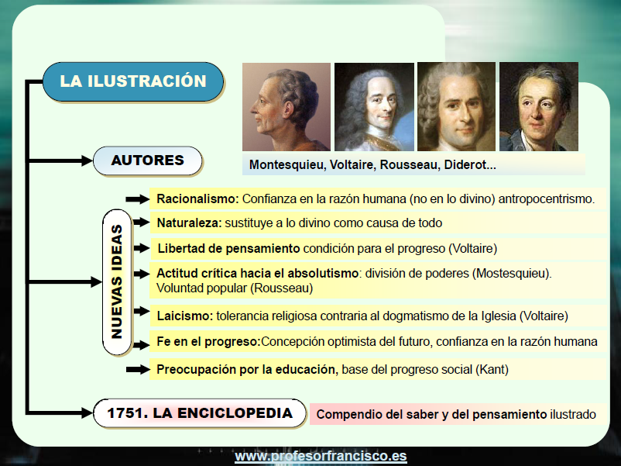

Slide 13
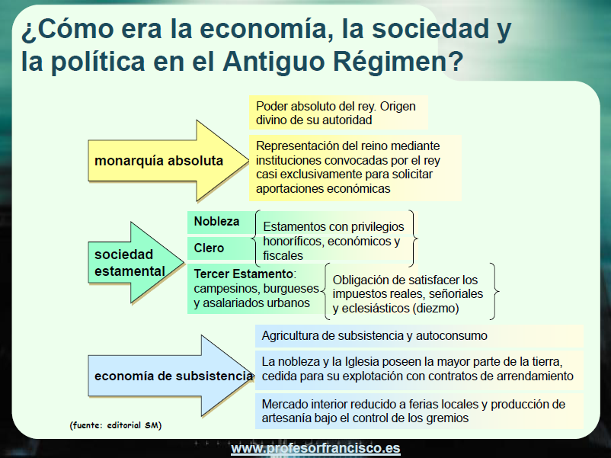

Slide 14
CAUSAS DE LA REVOLUCIÓN FRANCESA
SOCIALES

Slide 15
Causas Sociales
Causas sociales: estructura social conflictiva (“como pólvora seca” esperando la menor chispa para explotar).
  1.- Los burgueses se habían enriquecido durante el s. XVIII pero tenían poco poder político y además pagaban impuestos.
  2.- La nobleza ocupaba los altos cargos del gobierno y ejército y además no pagaban impuestos.
  3.- El campesinado quiere acabar con los derechos feudales y luchará por suprimirlos.

Slide 16
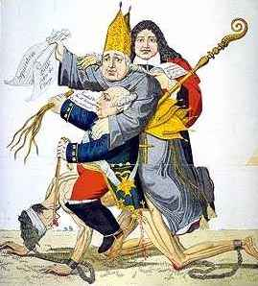
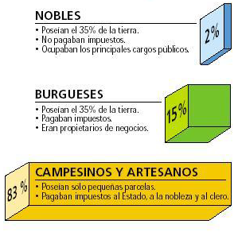
Causas Sociales
A finales del XVIII, Francia mantenía el Antiguo Régimen:
  SOCIEDAD ESTAMENTAL
  (privilegiados y no privilegiados).
ESTA CARICATURA MUESTRA COMO EL ESTADO LLANO SENTÍA QUE CARGABA CON LOS OTROS DOS ESTAMENTOS, LA NOBLEZA Y EL CLERO

Slide 17

CAUSAS SOCIALES
Era la sociedad del antiguo régimen:
Nobleza y Clero con privilegios.
Y un tercer estado sin ellos.
La representación de cada estamento de la sociedad era desigual. Observa…
Sin embargo, cada estado tenía un voto. Total de votos por Francia 3 votos.
La representación en los Estados Generales estaba asegurada de 2 votos contra 1.
1er. Estado. Los nobles . es el 2 % de la población. Un voto.
2 º Estado. El clero. es el 1 % de la población. Un voto.
3er Estado. El pueblo Llano es el 97 % de la población. Un voto.

Slide 18
CAUSAS DE LA REVOLUCIÓN FRANCESA
ECONÓMICAS

Slide 19
CAUSAS ECONÓMICAS
ECONOMÍA AGRARIA Y RURAL, todavía con rasgos feudales, pese a que se abría paso el capitalismo y el liberalismo económico.
Causas económicas:
  Hubo malas cosechas (desde 1760, 1787-89) → alza (suben) de los precios → hambre y miseria → quejas, y motines (protestas) populares por el hambre.
  Grave crisis financiera por los gastos de la corte y los conflictos bélicos → Hacienda en bancarrota (100 millones de libras de déficit). Ver gráfico de la otra diapositiva.
    SOLUCIÓN (propuesta de Turgot, Calonne y Necker) → nobleza y clero pagaran impuestos. Es decir, todos los estados deben pagar impuestos.
    Estos estamentos se oponen a pagar impuestos y piden la convocatoria de Estados Generales. Donde cada estamento tiene un voto (3 votos en total)

Slide 20
CAUSAS ECONÓMICAS
PRESUPUESTO DE FRANCIA EN 1788 (EN LIBRAS)
GASTOS |  | INGRESOS
Gastos civiles | 145.802.388 | Impuestos directos | 157.583.461
Gastos militares | 165.510.050 | Impuestos indirectos | 207.963.427
Pago de la deuda | 310.426.744 | Resto ingresos | 137.999.161
Total | 621.739.182 | Total | 503.546.049
 |  | DÉFICIT PÚBLICO | 118.193.133
Había más gastos que ingresos. Es decir, el endeudamiento crecía y crecía.
Una mala economía rumbo a la banca rota. O peor aún, preparaba el camino a una revolución del pueblo de manera inevitable o inminente.
No hay pueblo que aguante tanta injusticia mientras sus gobernantes no sufren con ellos. El pueblo llano estaba sufriendo con hambre las consecuencias de una mala economía.

Slide 21
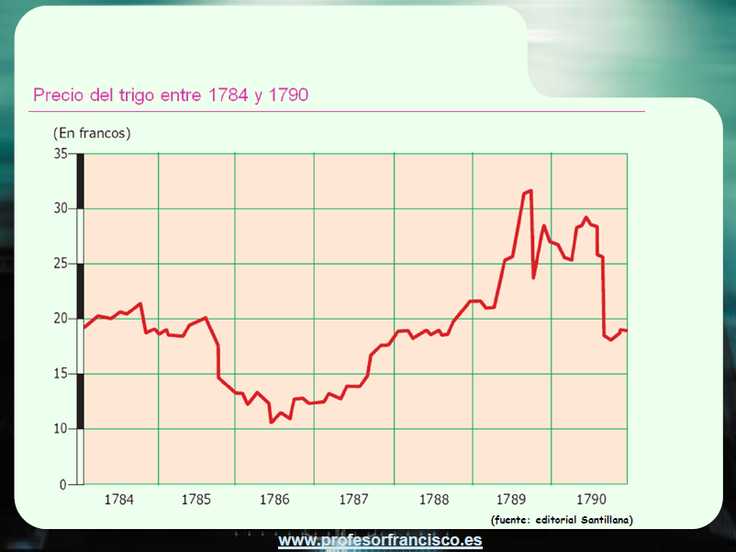

Slide 22
ETAPAS o FASES de la
REVOLUCIÓN FRANCESA

Slide 23
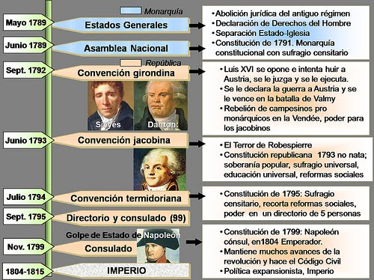

Slide 24
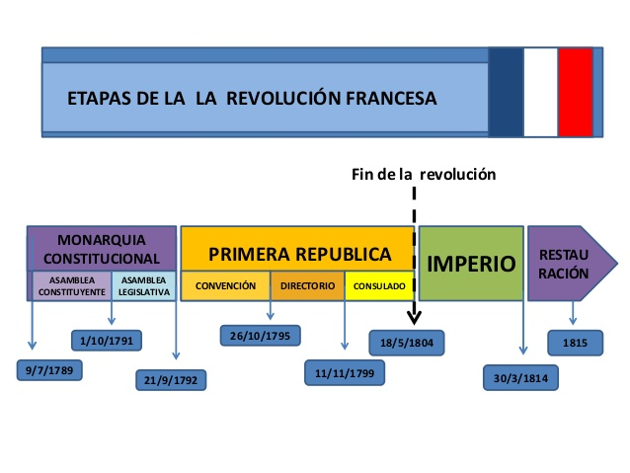

Slide 25
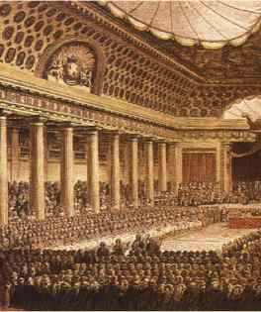
El rey Luis XVI convoca a los Estados Generales
Reunión que se realizó en Versalles con representantes de toda Francia.
para tratar el problema de mantener o no los privilegios
No se llega a acuerdo.

Slide 26
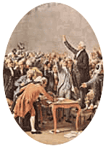
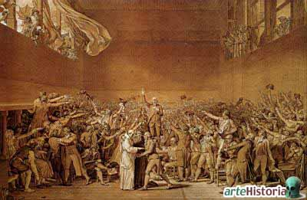
Asamblea Nacional Constituyente
El tercer estado, además de miembros de la nobleza y del clero se van a la sala de juego de pelota.
Deciden no separarse hasta darle a Francia una Consitución política.
Realizan grandes cambios al sistema francés.

Slide 27
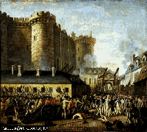
Toma de la Bastilla
Durante la Asamblea constituyente, el 14 de julio de 1789, los parisinos queman la bastilla.
La bastilla era una antigua cárcel y era considerada el símbolo del poder absoluto del rey.
El 14 de julio es día nacional de Francia.
El pueblo de París reaccionó violentamente cuando se supo que el rey había puesto tropas en las afueras de la ciudad.

Slide 28
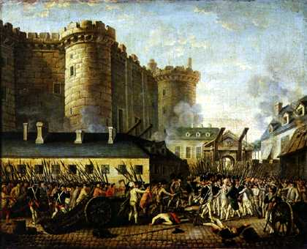
Toma de la Bastilla
14 de Julio 1789

Slide 29
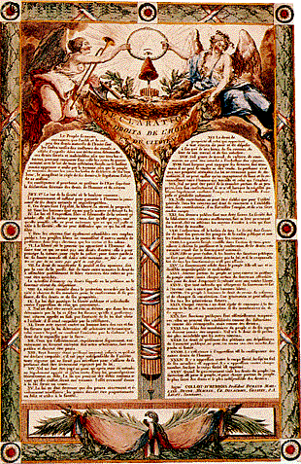
Declaración de Derechos del Hombre y del Ciudadano
(Obra de la Asamblea Nacional)
Se establecen bajo los principios de la Ilustración:
Igualdad
Libertad
Tolerancia.

Slide 30
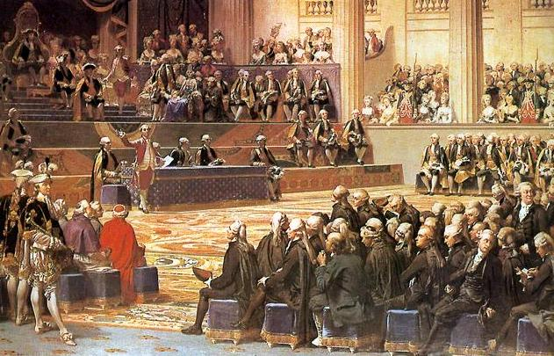
Asamblea Nacional Constituyente
Terminan con los privilegios feudales.
Se confiscan (quitan) bienes al clero y a nobles.
Se crea la Constitución Política.
Se establecen los derechos del hombre y del ciudadano.
Se elige Asamblea legislativa.

Slide 31
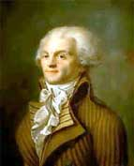
Asamblea Legislativa
Es la etapa en que se crea un organismo que crea leyes en Francia.
Surgen grupos políticos: los más exaltados o jacobinos. Los más moderados o girondinos.
El líder jacobino es Robespierre.
La asamblea declara la guerra a los países contrarios a la revolución.
MAXIMILIANO
ROBESPIERRE

Slide 32
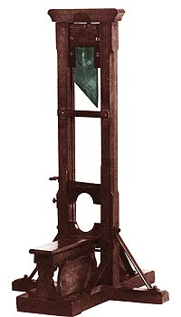
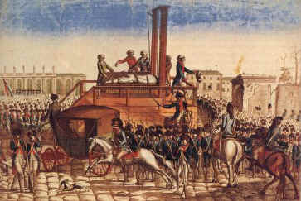
La Convención
Es el periodo en que gobiernan los jacobinos con Robespierre.
Dan muerte a los reyes, estableciendo la República, con sufragio universal.
Se crea el culto a la “diosa razón”.
Se establece un nuevo calendario.
Mueren cerca de 40 mil franceses en la guillotina.

Slide 33
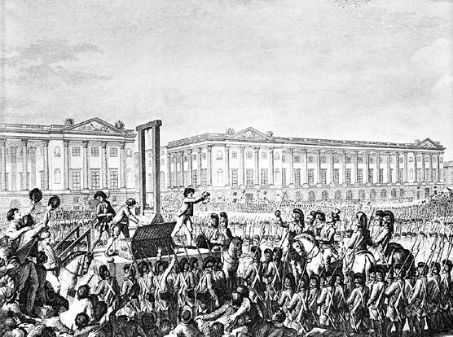
LA JUSTICIA REVOLUCIONARIA EN LA GUILLOTINA

Slide 34
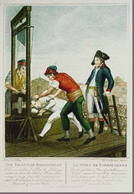
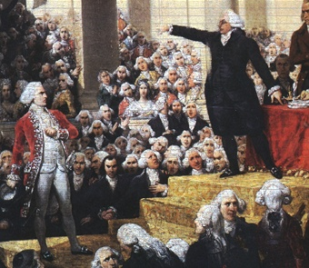
El Directorio
Los moderados reaccionaron en contra de los jacobinos.
Se pone fin a la época del “terror”.
Se ajusticia y guillotina a Robespierre.

Slide 35
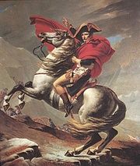
El Gobierno de Napoleón
En el año 1799 napoleón hace un golpe de estado y se toma el poder.
Se nombra cónsul, luego 1º cónsul, después cónsul vitalicio y en 1804 se nombra Emperador.
Pierde su poder en el año 1815, muriendo en el año 1821 en la cárcel de la isla de Santa Elena en el medio del Océano Atlántico.

Slide 36
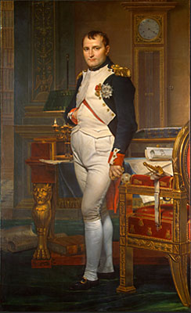
Obras de Napoleón
Crea el código civil.
Crea el Banco de Francia.
Crea el Franco como moneda nacional.
Mejora relaciones con la iglesia.
Expande las ideas revolucionarias con sus conquistas.

Slide 37


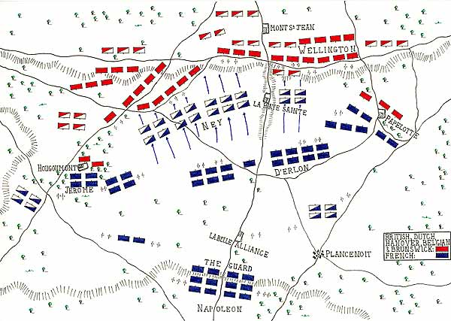
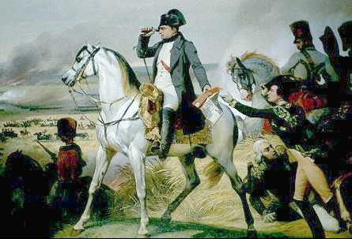
Batalla de Waterloo en 1815 marca la derrota definitiva de Napoleón.

Slide 38
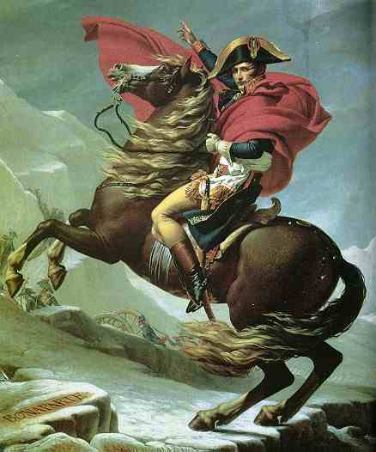
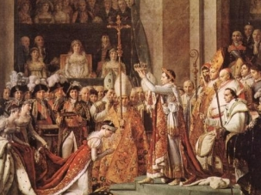
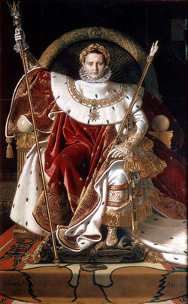
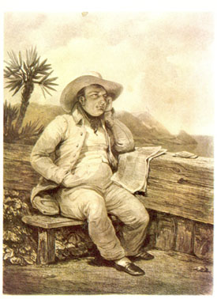
Momentos de Napoleón
Triunfante
Coronándose
Emperador
En la cárcel de Santa Elena antes de morir en 1821

Slide 39
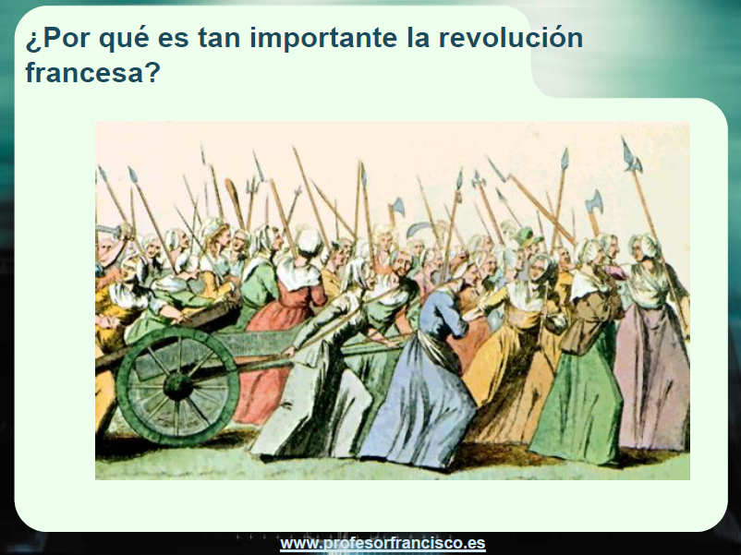

Slide 40
